Slide 1
講到大數據， 一定要分類分析呀！
主題 3
分類
決策樹
實作
評估指標

Slide 2


問答
1
大數據分類是將數據按照特定標準劃分為多個類別
是
非

Slide 3
問答
👍
1
大數據分類是將數據按照特定標準劃分為多個類別

Slide 4
問答
2
大數據分類的目的是為了減少數據儲存成本
是
非

Slide 5
問答
👎
2
大數據分類的目的是為了減少數據儲存成本
Notes:
不是。為了更理解數據並為未來的決策提供準確的數據。

Slide 6
問答
3
大數據分類只能使用結構化數據進行
是
非

Slide 7
問答
👎
3
大數據分類只能使用結構化數據進行
Notes:
不是。分類可以使用結構化（CSV、SQL）和非結構化數據（文本、圖像、視頻）進行。

Slide 8
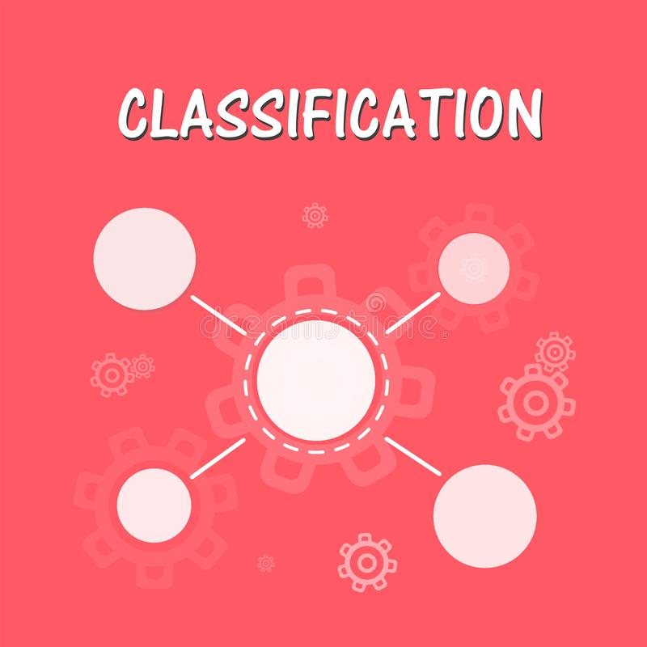
何謂分類？
分類是一種監督式學習 帶有類標籤的樣本訓練集 根據訓練集對新數據進行分類
目標：預測新樣本的分類標籤 輸入：一組訓練樣本，每個樣本都要貼類標籤 輸出：基於訓練集和分類標籤的模型（分類器）

Slide 9
分類演算法
單純貝式 (Naive Bayes)
邏輯斯回歸 (Logistic Regression)
決策樹 (Decision Tree)
支援向量機 (Support Vector Machine, SVM)
K-近鄰演算法 (K Nearest Neighbor, KNN)

Slide 10
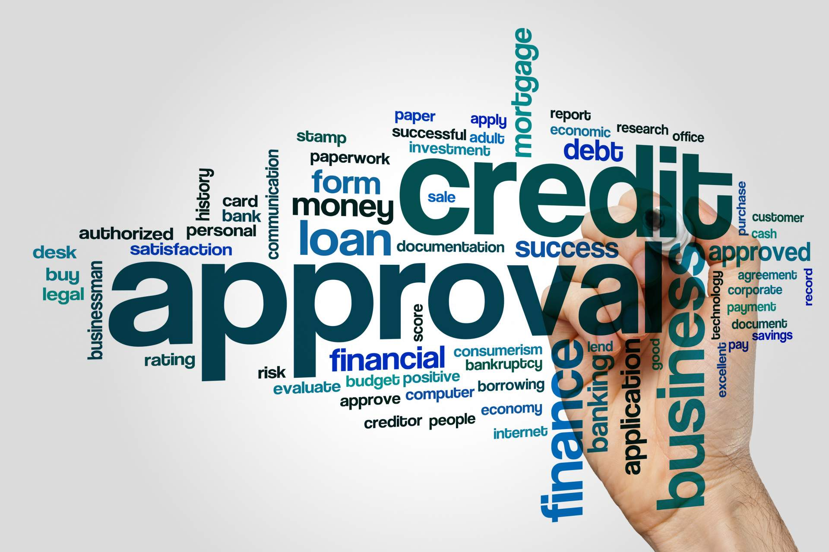



分類常見應用
預測類別
貸款者是否會違約
顧客是否會消費
就醫者是否患病
員工是否傾向跳槽
Notes:
信用審批
目標市場營銷
醫學診斷/治療效果分析:分類醫學圖像

Slide 11

決策樹
月收 > 50K
根節點
是
不是
同意貸款
有房產？
內部節點
不是
是
無法貸款
同意貸款
葉節點
資料來源：大數據驅動商業決策：13 個RapidMiner 商業預測操作實務
Notes:
決策樹範例：是否同意貸款

Slide 12

決策樹過程
1-特徵選擇
亂度(Entropy，熵)
ID3演算法：資訊增益(Information gain, IG)
C4.5演算法：資訊增益率 (Gain Ratio, GR)
CART演算法：吉尼不純度 (Gini Impurity)
2-產生決策樹
Notes:
亂度：衡量資料混亂程度，亂度越小，代表分類結果越好(內部單一)
以亂度為基礎衡量特徵的算法有三種

Slide 13
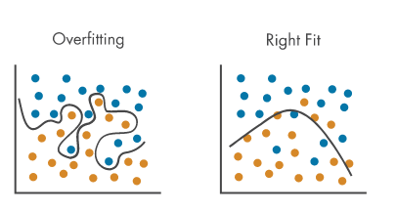
決策樹過度擬合 (Overfitting)
最小樣本數 (Minimum Samples (Size) Split)
內部節點資料筆數最小值
最大深度 (Maximum depth)
決定建立多少層的決策樹
Notes:
內部節點資料筆數 低於 最小樣本數時停止發展決策樹

Slide 14
實作 - 資料集
Iris dataset
由英國統計學家 Ronald Fisher 爵士 在 1936 年
依照山鳶尾、變色鳶尾、維吉尼亞鳶尾三類進行標示
特徵選取：花瓣花萼的長寬數據資料
採集地點：加斯帕半島上的鳶尾屬花朵

Slide 15
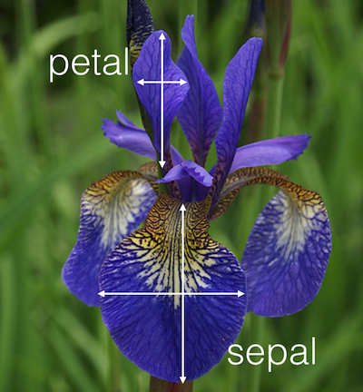
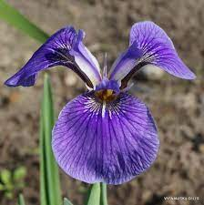
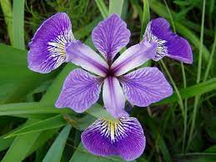
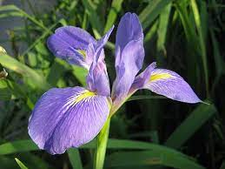
鳶尾花介紹
圖片 | 名稱 | 特徵
 | Setosa 山鳶尾 | 耐寒能力很強，喜歡在潮濕的土壤中生長。 極度瀕危植物。 從其根莖中萃取出香水的原料。
 | Versicolor 變色鳶尾 | 美國田納西州的官方州花 被認為其根莖能帶來財運，因此許多人都愛把它放在收銀機中來提高營業額。
 | Virginica 維吉尼亞鳶尾 | 花朵散發淡淡香氣，可以用來製作香水。 觀賞性植物 帶有輕微毒性
Setosa
山鳶尾
Notes:
山鳶尾
https://www.picturethisai.com/zh-tw/wiki/Iris_setosa.html
變色鳶尾
https://www.picturethisai.com/zh-tw/wiki/Iris_versicolor.html

Slide 16
資料集 - 敘述統計
資料來源：Kaggle-Iris Species
資料筆數：150 筆 每種花卉皆為 50 筆
欄位數量：5 個
預測欄位：species
欄位名稱 | 資料型態 | 欄位名稱(中文)
sepal length | Real | 花萼長度 (cm)
sepal width | Real | 花萼寬度 (cm)
petal length | Real | 花瓣長度 (cm)
petal width | Real | 花瓣寬度 (cm)
species | Nominal | 花卉名稱
資料來源：https://www.kaggle.com/datasets/uciml/iris
欄位資料型態表

Slide 17
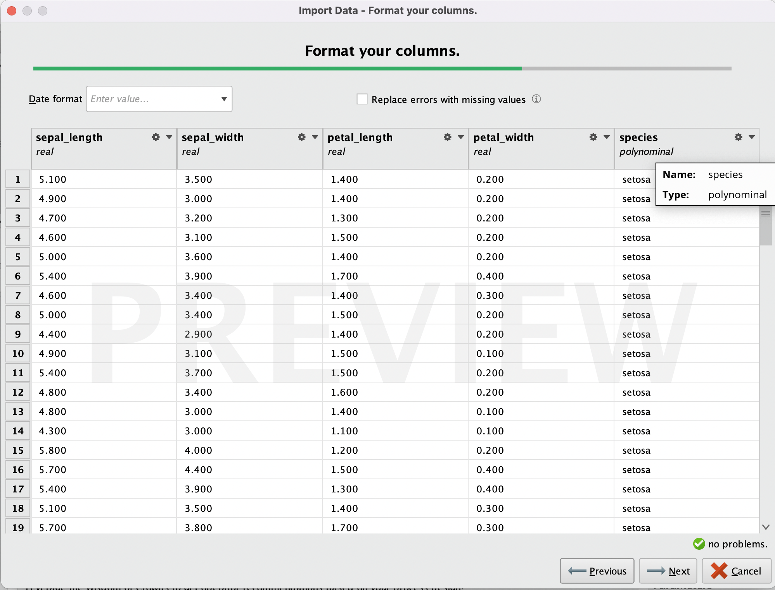
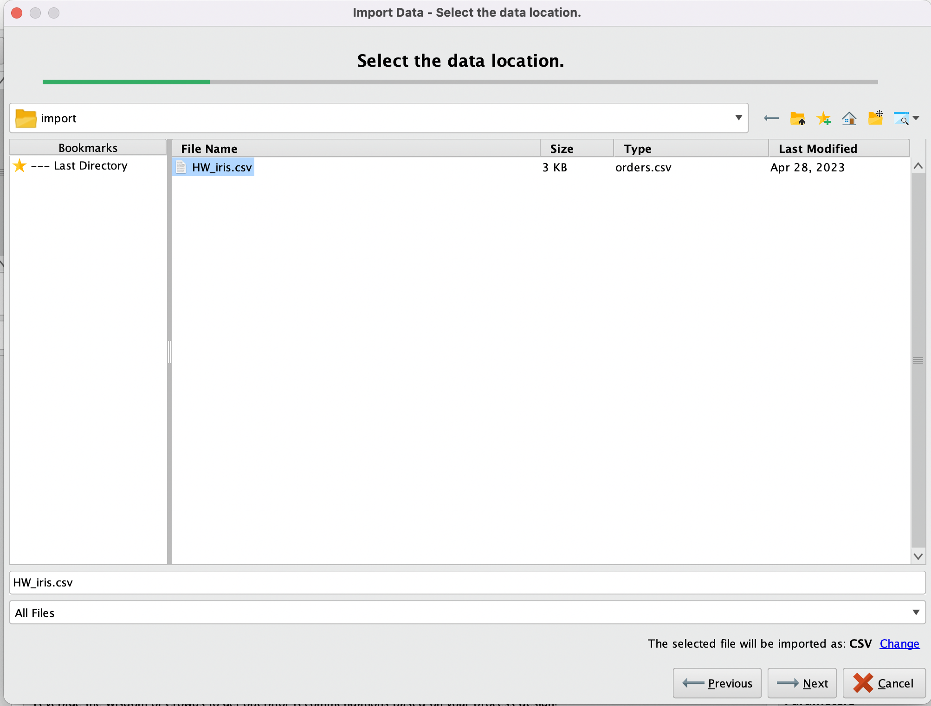
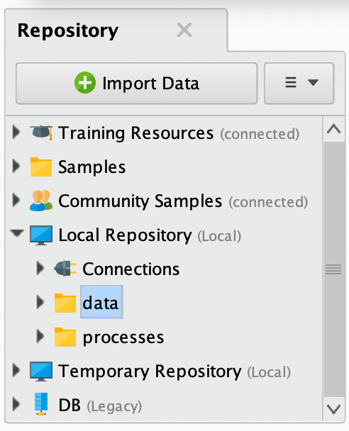
導入資料集
評估指
Notes:
為了檢驗模型好壞，需要計算評估指標，以下是常用來計算的指標：

Slide 18
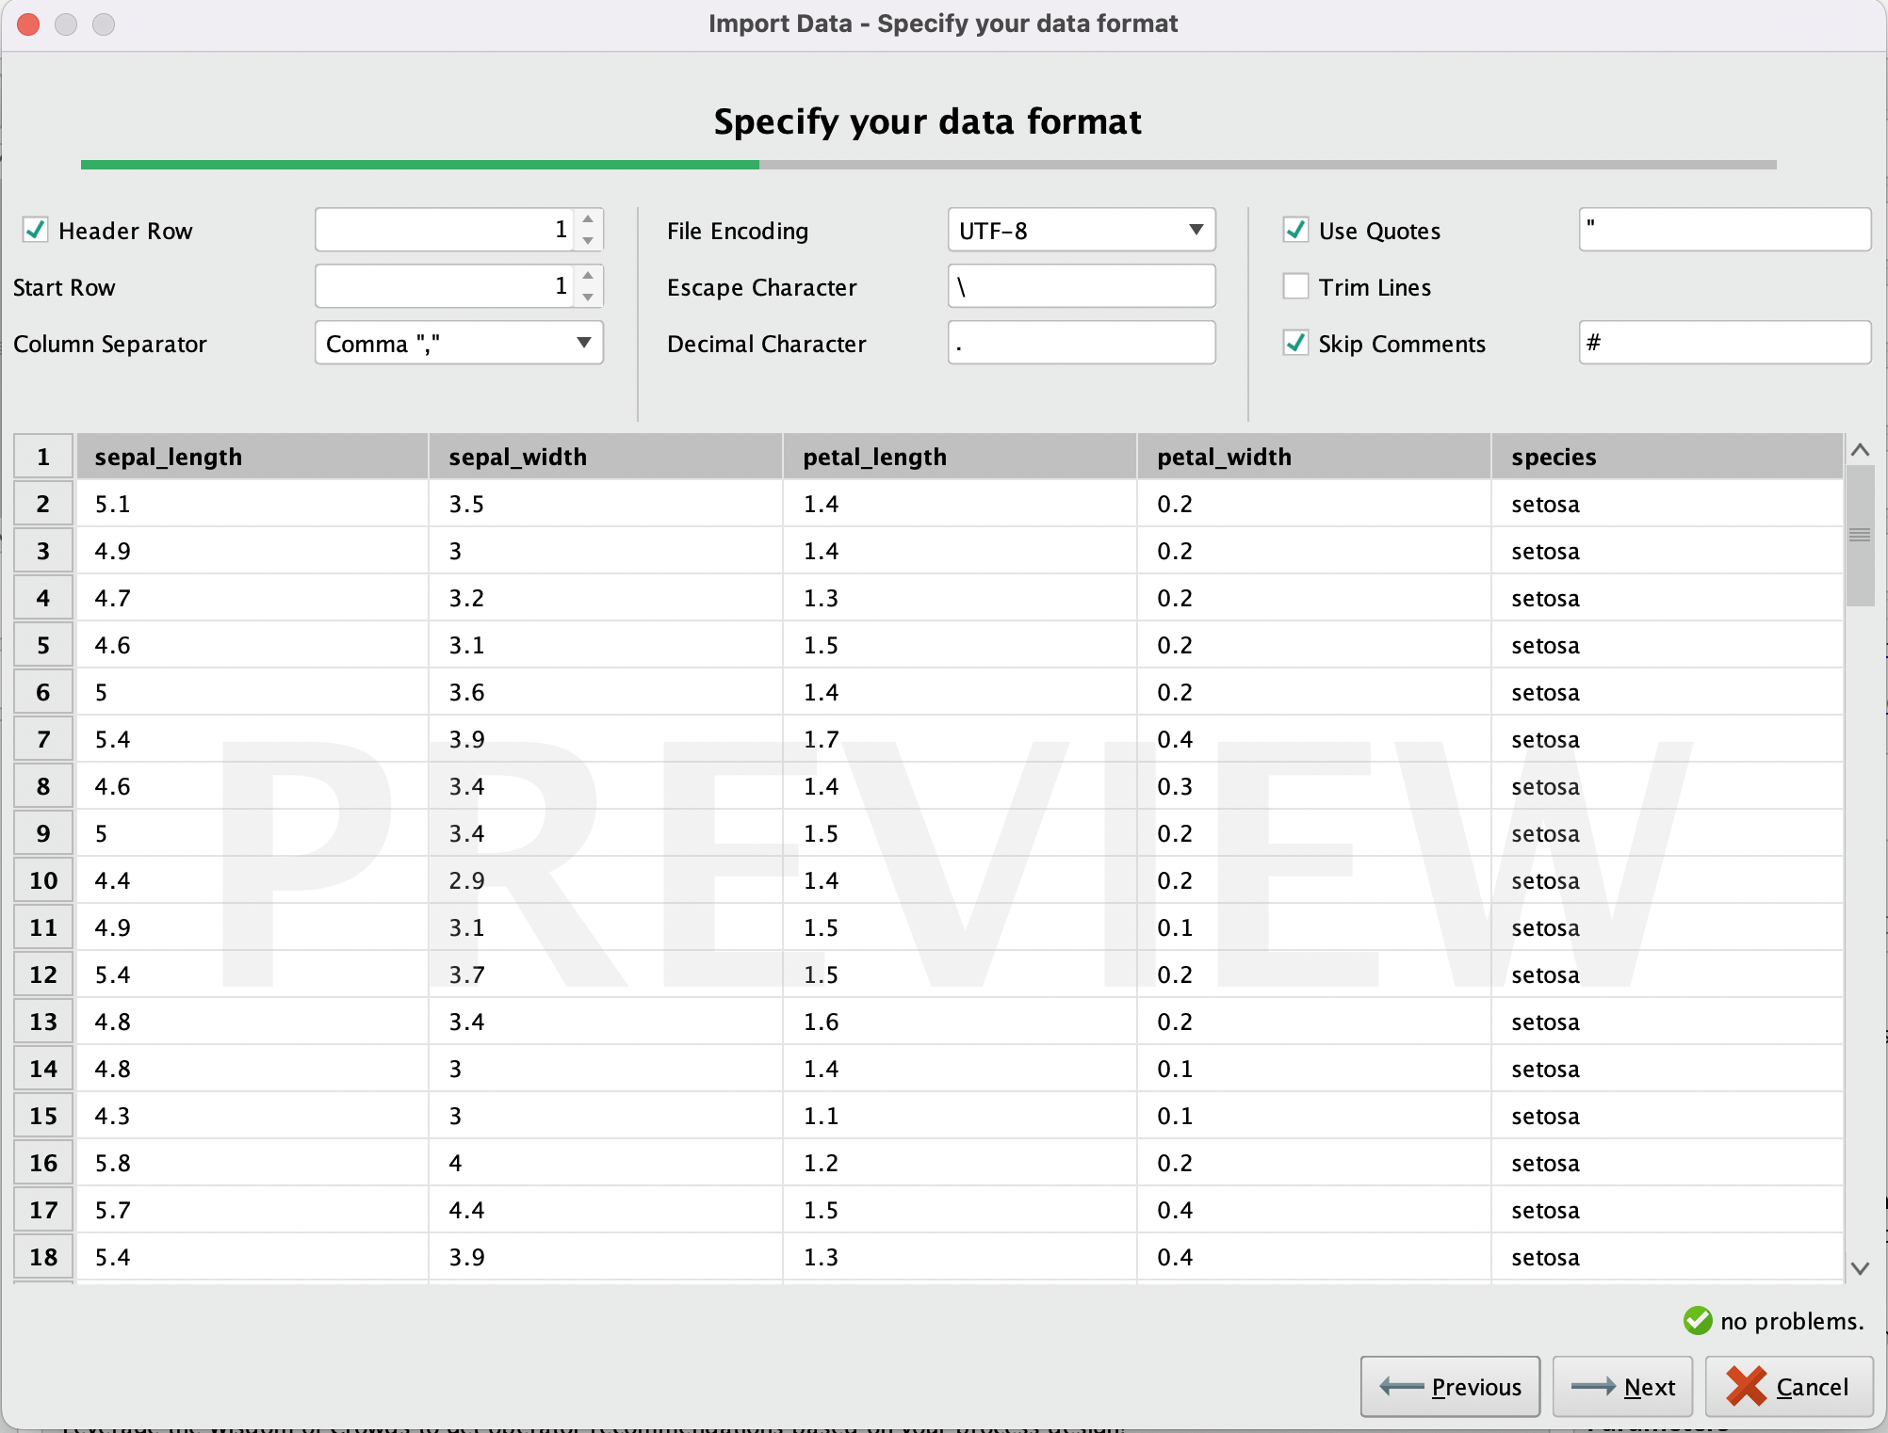
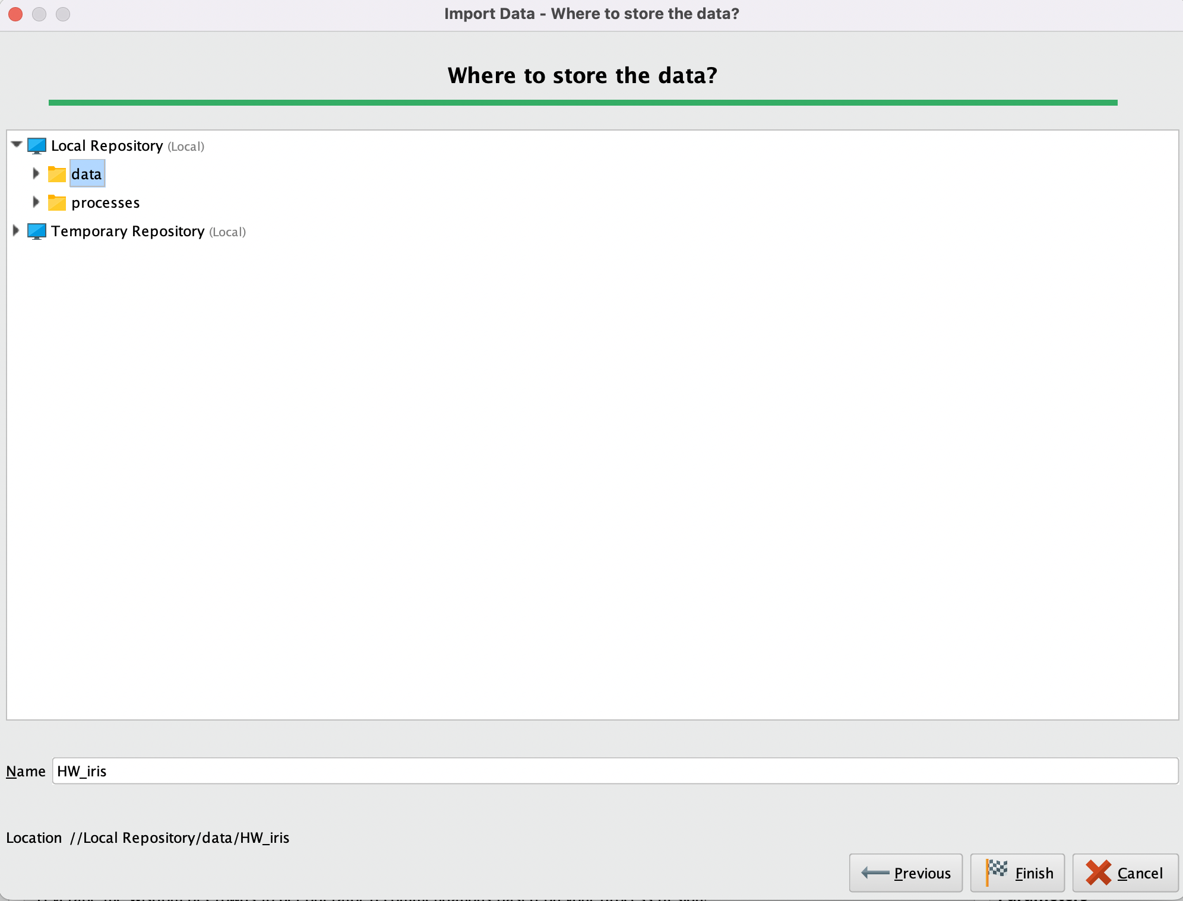
導入資料集
評估指
Notes:
為了檢驗模型好壞，需要計算評估指標，以下是常用來計算的指標：

Slide 19
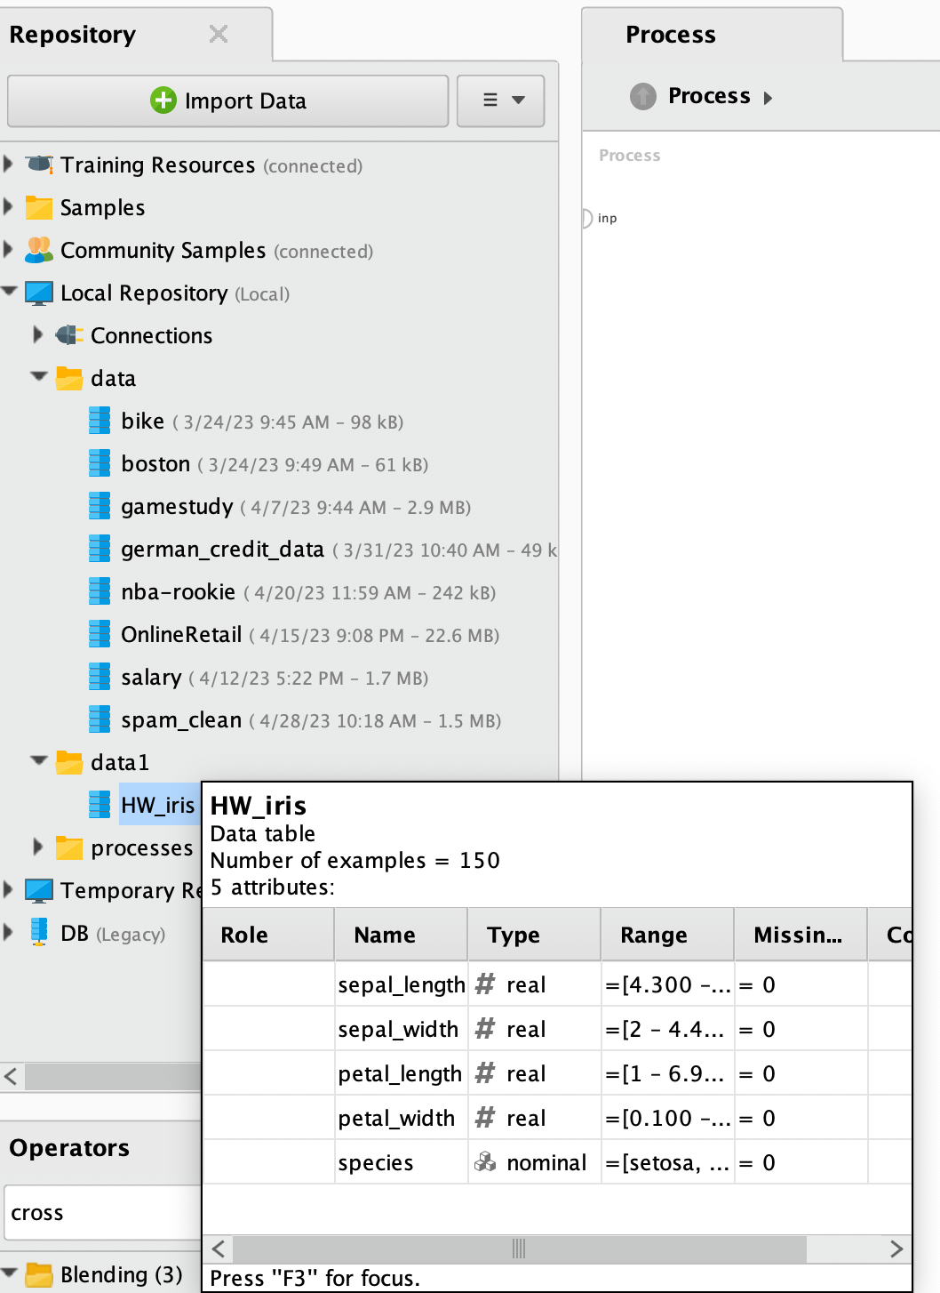
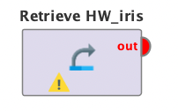
導入資料集
評估指
Notes:
為了檢驗模型好壞，需要計算評估指標，以下是常用來計算的指標：

Slide 20
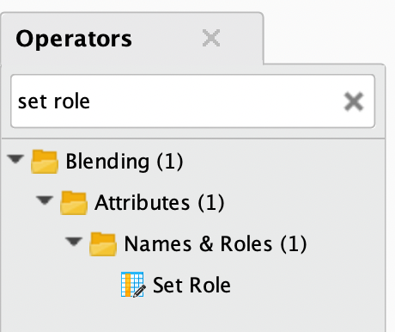
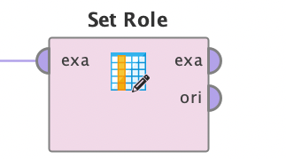
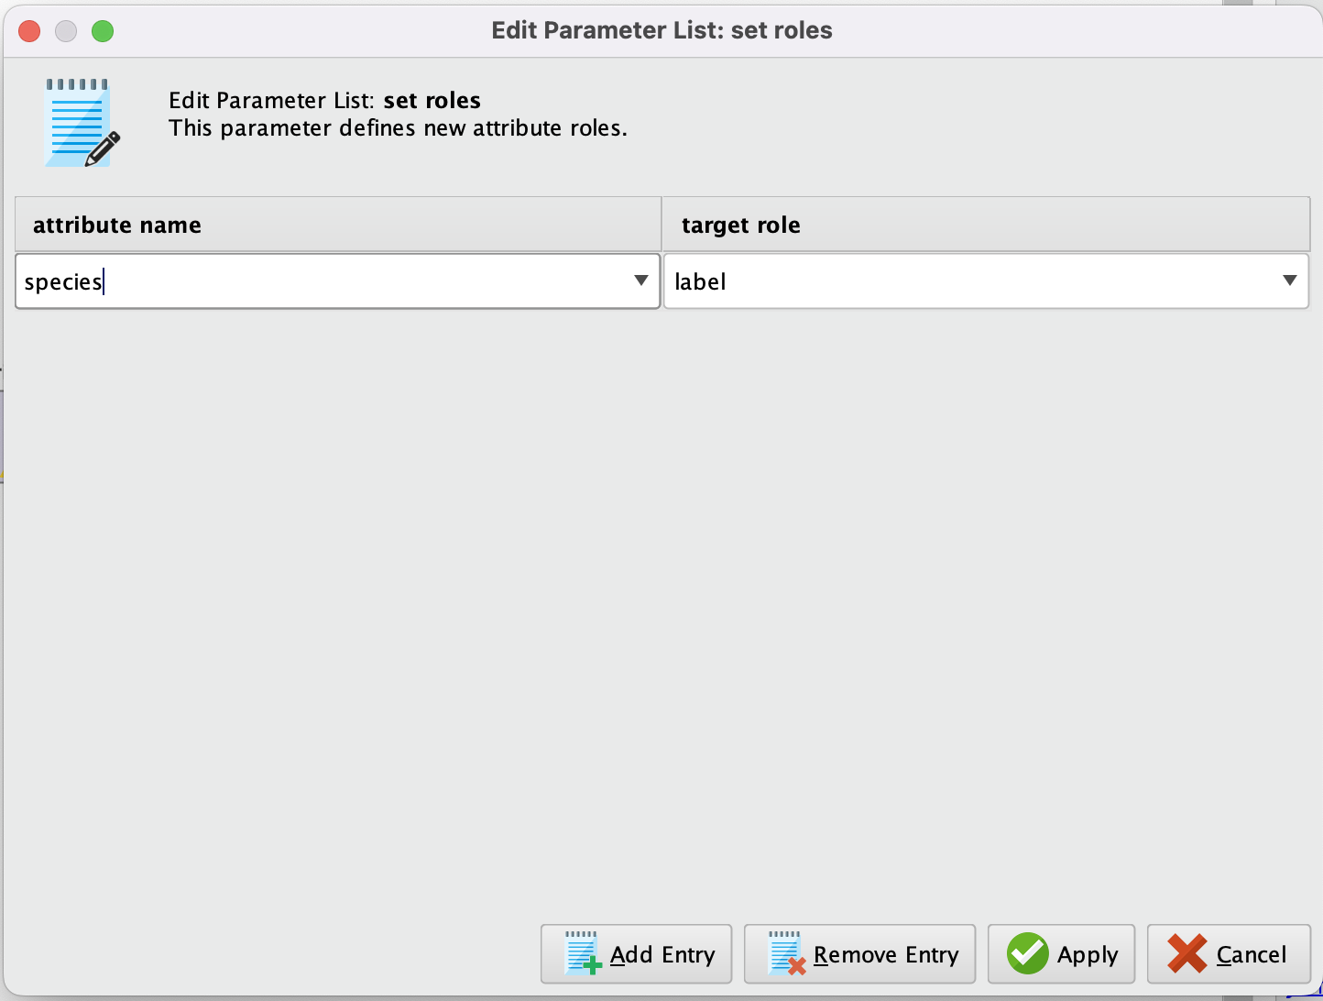
設定目標欄位
評估指
Operator：Set Role
位置：讀取資料之後
參數設置：將「species」 設為 label (Label 值為預測欄位)
Notes:
為了檢驗模型好壞，需要計算評估指標，以下是常用來計算的指標：

Slide 21
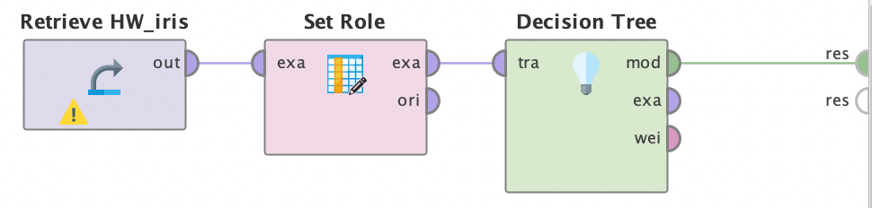
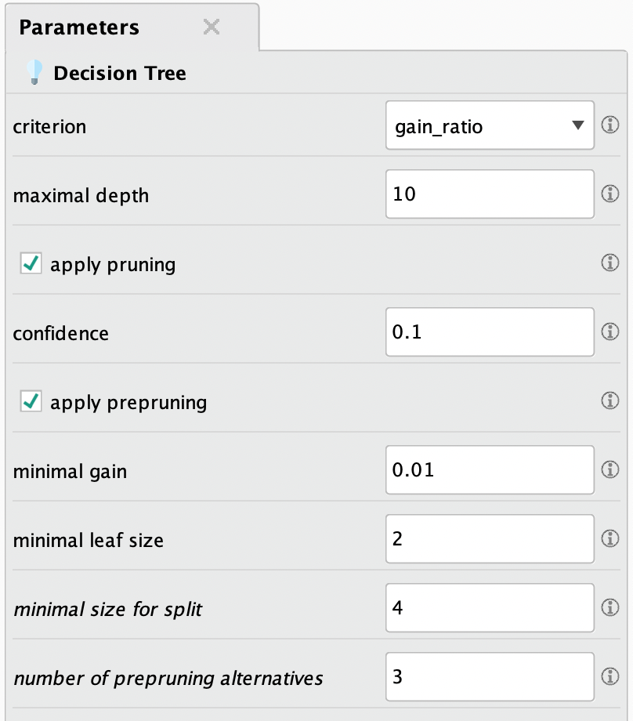
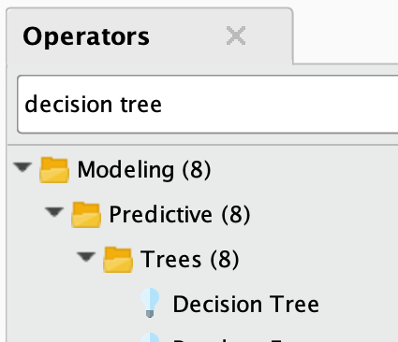
建立模型 - 決策樹
Operator：Decision Tree
位置：Set Role 後面
參數設置：
決策樹深度：10
Confidence：0.1
Minimal leaf size：２
Decision Tree

Slide 22
決策樹流程圖
連結流程

Slide 23
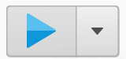
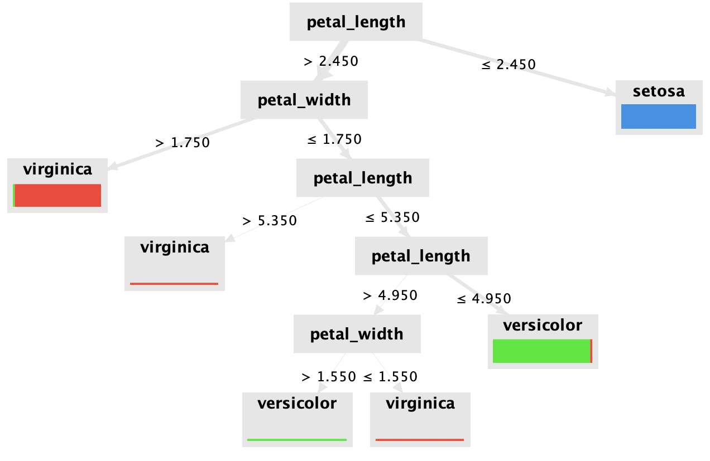
執行流程
setosa 山鳶尾
1. 花瓣長度 0-2.45，花瓣寬度 0-∞
virginica 維吉尼亞鳶尾
2. 花瓣長度2.46-∞，花瓣寬度 1.76-∞
3. 花瓣長度4.96-5.35，花瓣寬度 0-1.55
4. 花瓣長度5.36-∞，花瓣寬度 0-1.75
versicolor 變色鳶尾
5. 花瓣長度4.96-5.35，花瓣寬度 1.56-1.75
6. 花瓣長度2.46-4.95，花瓣寬度 0-1.75
1
2
4
6
5
3
(Tree)Decision Tree

Slide 24
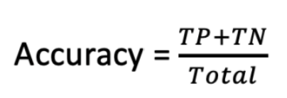
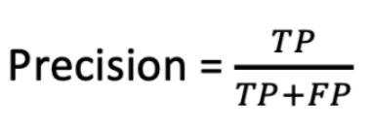
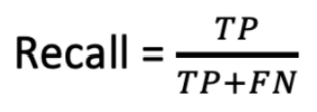
評估指標
準確率 (Accuracy)
混餚矩陣 | Positive | Negative
Positive | True Positive (TP) | False Positive (FP)
Negative | False Negative (FN) | True Negative (TN)
評估指
精確率 (Precision)
召回率 (Recall)
Notes:
為了檢驗模型好壞，需要計算評估指標，以下是常用來計算的指標：

Slide 25
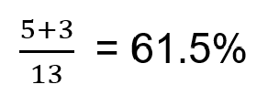
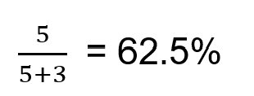
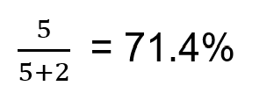
評估指標
準確率 (Accuracy)
混餚矩陣 |  | 預測的類別
 |  | 貓 | 狗
實際的類別 | 貓 | 5 | 3
 | 狗 | 2 | 3
評估指
精確率 (Precision)
召回率 (Recall)
Notes:
為了檢驗模型好壞，需要計算評估指標，以下是常用來計算的指標：

Slide 26
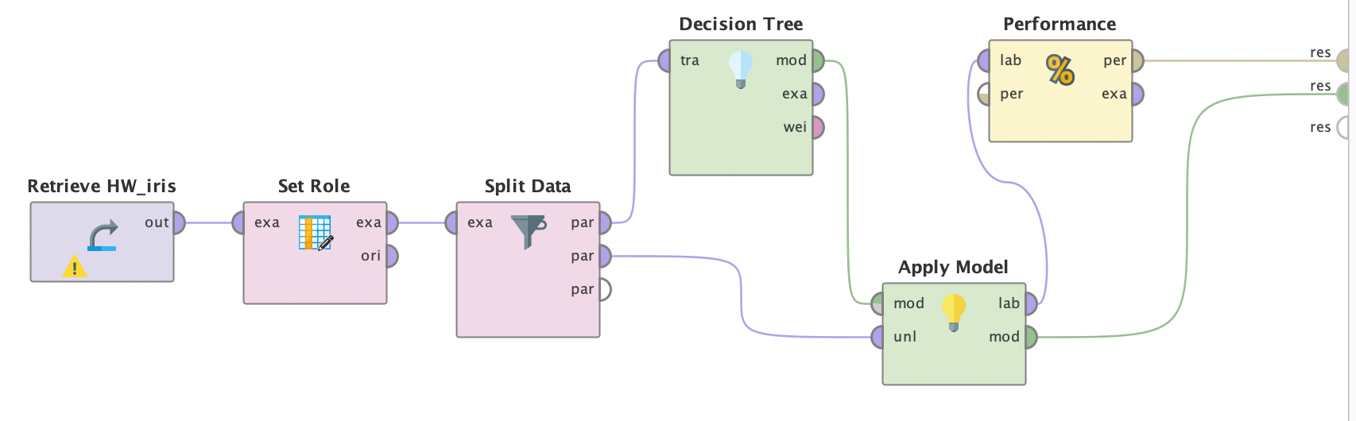
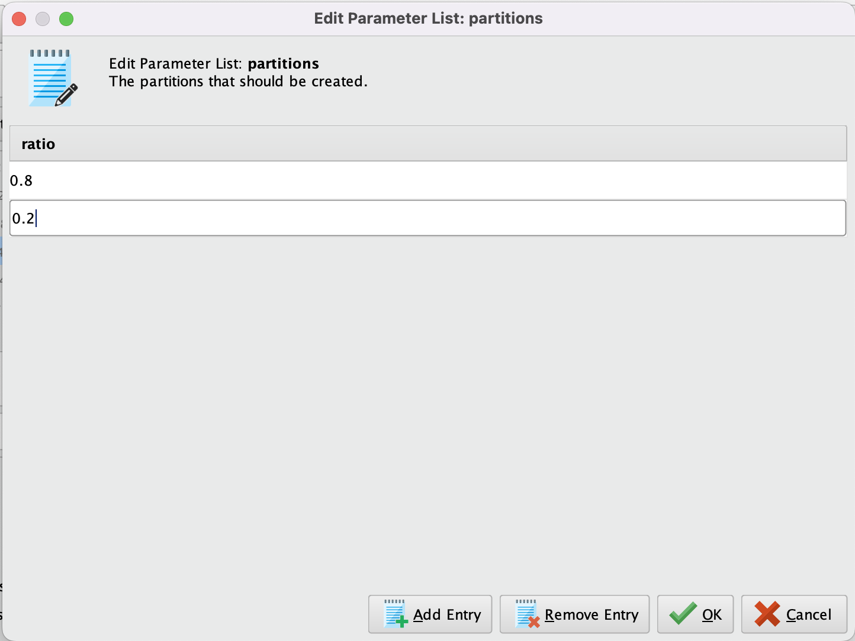
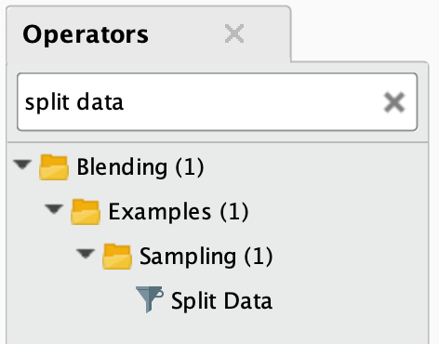
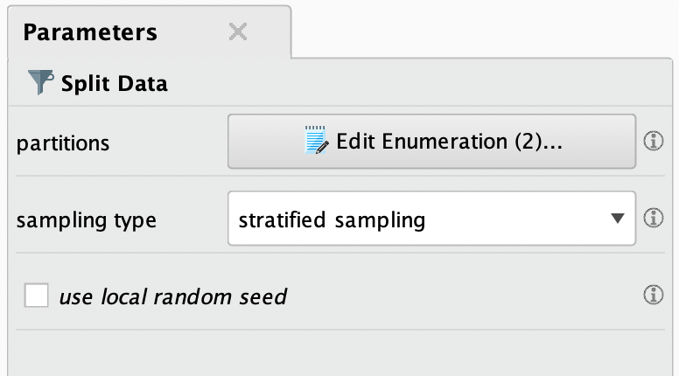
切割資料
訓練集
Operator：Split Data
位置：Set Role 與 Decision Tree 之間
參數設置：
partitions：包括訓練集和測試集
sampling type：stratified sampling
測試集
Split Data

Slide 27
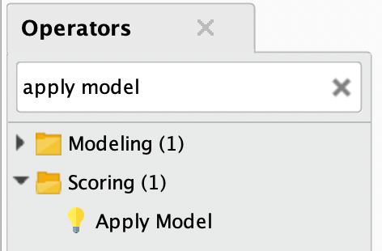
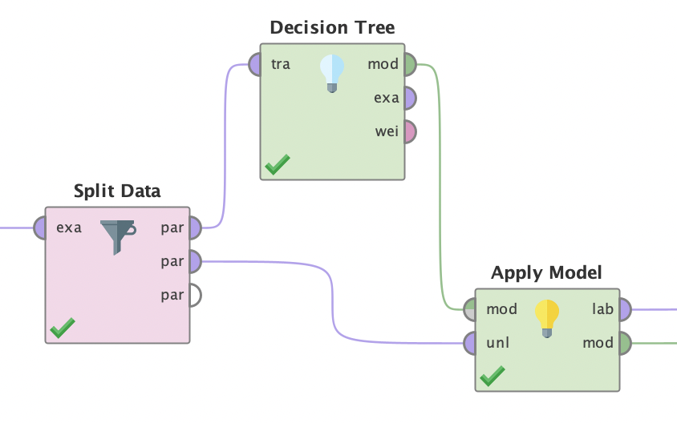
建立應用模型分支
Operator：Apply Model
連接方式：
mod：Decision Tree 的訓練集
unl：Split Data 的測試集
Apply Model

Slide 28
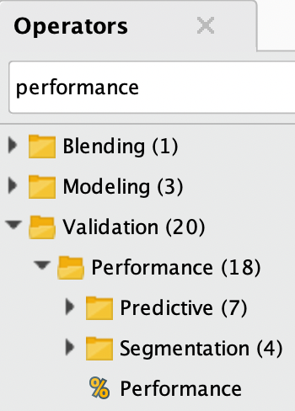
建立評估模型
Operator：Performance
位置：Apply Model 的lab連結lab
Performance

Slide 29
決策樹流程圖
連結流程

Slide 30
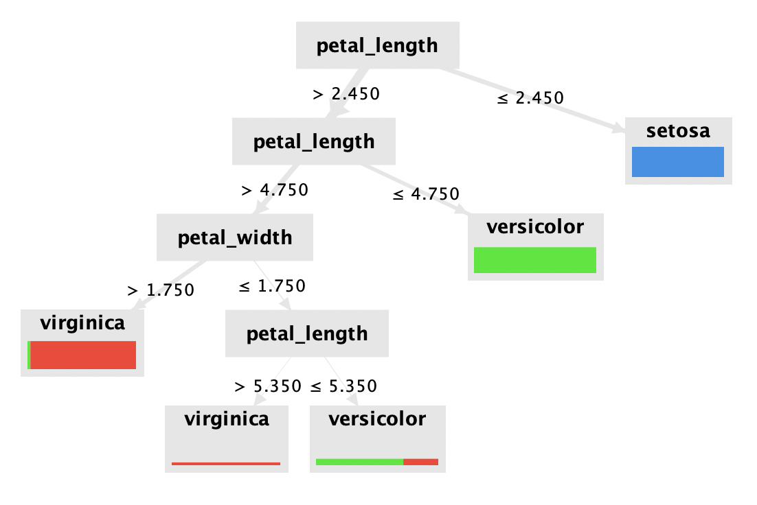
執行流程
1
setosa 山鳶尾
1. 花瓣長度 0-2.45，花瓣寬度 0-∞
virginica 維吉尼亞鳶尾
2. 花瓣長度 4.76-∞，花瓣寬度 1.76-∞
3. 花瓣長度 5.36-∞，花瓣寬度 0-1.75
versicolor 變色鳶尾
4. 花瓣長度 2.46-4.75，花瓣寬度 0-∞
5. 花瓣長度 4.76-5.35，花瓣寬度 0-1.75
4
2
3
5
Decision Tree

Slide 31
100%數據
80% Stratified Sampling數據
決策樹分別

Slide 32
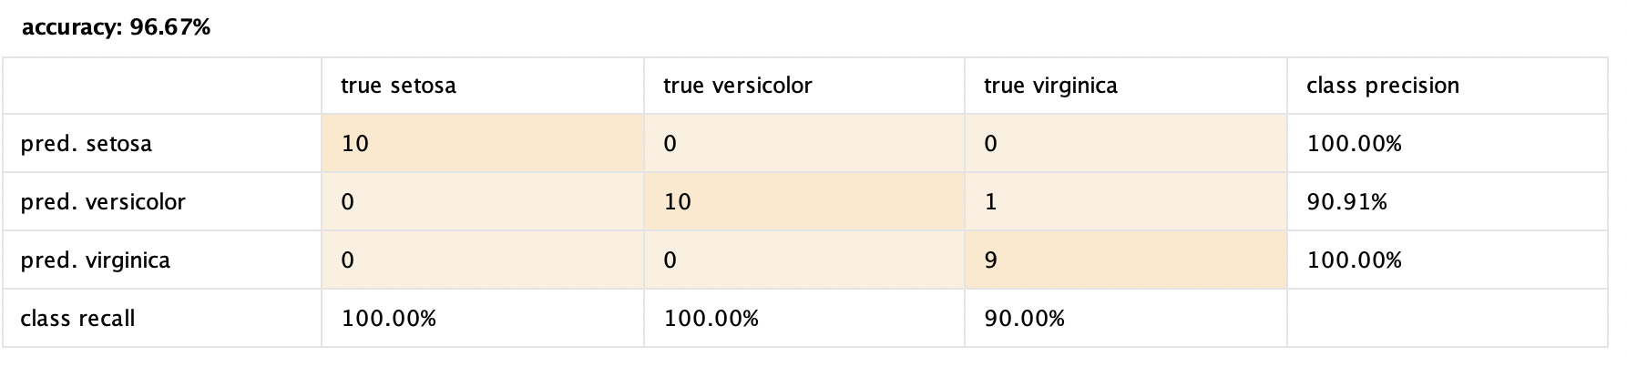
評估模型
混淆矩陣3x3：用來表示分類器的分類結果和真實標籤之間的關係
模型的準確度為 96.67%
Correlation Matrix

Slide 33


回顧
1
大數據分類是將數據... ？
A
按照特定標準劃分為多個類別
B
儲存在多個資料庫中
C
用於製作大型統計報告
D
轉換為有意義的信息

Slide 34
回顧
1
大數據分類是將數據... ？
A
按照特定標準劃分為多個類別

Slide 35
回顧
2
大數據分類的目的是什麼 ？
A
減少數據儲存成本
B
清理數據
C
為未來的決策提供準確的數據
D
創建數據

Slide 36
回顧
2
大數據分類的目的是什麼 ?
C
為未來的決策提供準確的數據

Slide 37
回顧
3
決策樹是一種什麼樣的演算法 ？
A
監督式學習
B
非監督式學習
C
強化學習
D
前饋神經網路

Slide 38
回顧
3
決策樹是一種什麼樣的演算法 ?
A
監督式學習

